Slide 1
数据库设计 E-R模型图转成关系
授课教师：张小燕
邮箱：xyzhang15@szu.edu.cn
深圳大学 计算机与软件学院

Slide 2
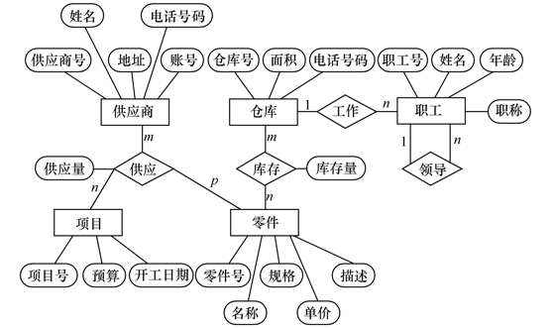
回顾
E-R （Entity-Relationship）实体-关系模型
E-R图提供了表示实体型、属性和联系的方法
实体型VS实体集
属性：简单属性，复合属性，多值属性
联系：度，一元，二元，三元关系；1：m，1：1，n:m联系

Slide 3
回顾
基数约束：说明实体型中的任何一个实体可以在联系中出现的最少次数和最多次数。
0 <= min_card <= max_card
解释: E中的每个实体都可能涉及R中min_card和max_card之间的关系。
(min_card, max_card)
E
R
(5, 60)
(1, 5)
Students
takes
Courses

Slide 4
An Example EER Diagram
C_name
Proj#
Name
Cities
1
Population
Projects
r
live_in
Emp#
Name
Age
work_on
m
n
Hours
Employees
use
Hobbies
Managers
Programmers
Languages
Budget
years_of_experience
L_name

Slide 5
E-R图向关系模型的转换
将E-R图转换为关系模型：将实体型、实体的属性和实体型之间的联系转化为关系模式

Slide 6
E-R图向关系模型的转换
转型的基本思路：实体型和属性的转换
Entity ====> Tuple
Entity set ====> Relation
Attribute ====> Attribute
Key ====> Key
一个实体转换为一个元组。
一个实体集转换为一个关系模式。
属性转换为属性。
码转换为码。

Slide 7
E-R图向关系模型的转换
转型的基本思路：联系（关系）的转换
Relationship ====> Tuple or foreign key
value(s)
Relationship set ====> Relation or
foreign key(s)
一个关系转换为一个独立关系模式，
或者与一端的关系合并，引用外键。
怎么选择？根据关系的类型和度
如：1：1，1：m，n:m

Slide 8
1 to m 关系转换
Professors Advise Students
p1: 123, Jack, Prof. p1 advises s1 s1: 456, John, 3.4
p2: 234, Ann, Prof. p1 advises s2 s2: 567, Carl, 3.2
p3: 345, Bob, Prof. p3 advises s3 s3: 678, Ken, 3.5
Professors
1
advise
m
Students
SSN
Name
Rank
SSN
Name
GPA

Slide 9
1 to m 关系转换
转换为3个关系表格
Professors Advise Students
SSN Name Rank PSSN SSSN SSN Name GPA
123 Jack Prof. 123 456 456 John 3.4
234 Ann Prof. 123 567 567 Carl 3.2
345 Bob Prof. 345 678 678 Ken 3.5
联系Advise 转换为一个独立的关系模式
关系的属性：与该联系相连的各实体的码以及联系本身的属性

Slide 10
1 to m 关系转换
转换为2个关系表格
Professors Students
SSN Name Rank SSN Name GPA PSSN
123 Jack Prof. 456 John 3.4 123
234 Ann Prof. 567 Carl 3.2 123
345 Bob Prof. 678 Ken 3.5 345
联系Advise 与Students 合并，引入外键

Slide 11
1 to m 关系转换规则
Case 1: 1 to m 关系: x = 1 和 y = m (或者 x = (?, m) 和 y = (?, 1))
===> E(A, B), F(C, D, A)
关系 R与m端对应的关系模式合并，在m端关系中加入1端关系的码（做为外键）
A
B
C
D
1
m
E
R
F
可以减少系统中的关系个数，一般情况下更倾向于采用这种方法

Slide 12
m to 1关系 与 (1 to m)关系相似
==> Depts(Name, Location)
Employees(SSN, Name, Age, Dept_name)
关系 R与m端对应的关系模式合并，在m端关系中加入1端关系的码（做为外键）
SSN
Name
Age
Name
Location
m
1
Employees
work_in
Depts

Slide 13
1 to 1 关系转换
Case 1: 1 to 1 关系(强制参与) i.e x = (1, 1) and y = (1, 1)
关系R与某一端实体对应的关系模式合并，加入对应关系的码做为外键
===> E(A, B), F(C, D, A) or
===> E(A, B, C), F(C, D)
A
B
C
D
x
y
E
R
F

Slide 14
1 to 1 关系转换
SSN
Age
==> Depts(Name, Location)
Managers(SSN, Name, Age, Dept_name)
OR
==> Depts(Name, Location, Manager_SSN)
Managers(SSN, Name, Age)
Name
Name
Location
(1, 1)
(1, 1)
Managers
work_in
Depts

Slide 15
1 to 1 关系转换
Case 2（部分参与）: x = (0, 1) and y = (0, 1)
(E 和 F部分参与关系)
与1 to 1 关系(强制参与)同样处理
A
B
C
D
（0，1）
（0，1）
E
R
F
===> E(A, B), F(C, D, A) or
===> E(A, B, C), F(C, D)

Slide 16
Case3: 1:1 but one Mandatory other Optional
1 to 1 关系转换
Case3（一个强制参与，一个部分参与）: x = (0, 1) and y = (1, 1)
===> E(A, B), F(C, D, A)
关系R并入强制参与的一端，引入外键。
A
B
C
D
x
y
E
R
F

Slide 17
1 to 1 关系转换
Case3（一个强制参与，一个部分参与）举例
==> Depts(Name, Location, Manager_SSN)
Employees(SSN, Name, Age)
可不可以把关系manages并入Employees？
SSN
Name
Age
Name
Location
(0, 1)
(1, 1)
Employees
manages
Depts
会出现很多NULL，有效性差

Slide 18
二元m to n关系转换
一个m:n联系转换为一个独立的关系模式
x = m ，y = n
Case1: 关系没有属性 ===> E(A, B), F(C, D), R(A, C)
一个m:n联系转换为一个独立的关系模式.
含两个外键.
A
B
C
D
x
y
E
R
F

Slide 19
二元m to n关系转换
SSN
Name
Age
Course#
Title
m
n
Students
takes
Courses
Grade
Case2: 关系有属性
===> Students(SSN, Name, Age), Course(Course#, Title), takes(SSN, Course#, Grade)

Slide 20
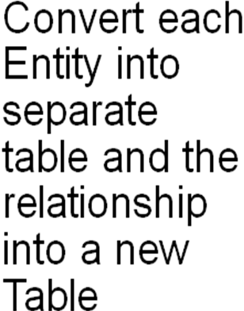
三元关系转换
A
B
Z
C
D
==> E1(A, B), E2(C, D), E3(G, H),
R(A, C, G, Z)
E1
R
E2
E3
G
H
三个或三个以上实体间的一个多元联系转换为一个独立关系模式。

Slide 21
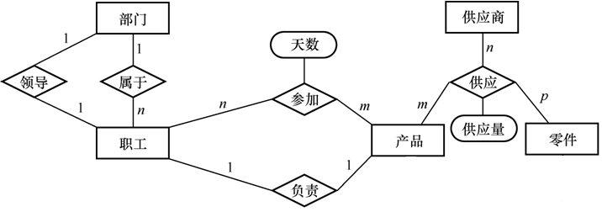
关系转换示例
部门（部门号，部门名，经理的职工号，…）
职工（职工号、部门号，职工名，职务，…）
产品（产品号，产品名，产品组长的职工号，…）
供应商（供应商号，姓名，…）
零件（零件号，零件名，…）
职工工作（职工号，产品号，工作天数，…）
供应（产品号，供应商号，零件号，供应量）

Slide 22
一元关系如何转换？
创建一个影子实体集
并将一元关系转换为二元关系，应用二元关系转换的规则。
转换后，删除一个冗余关系，如果没有冗余关系，则删除属性较少的关系。

Slide 23
一元关系转换
Course#
Title
Courses(Course#, Title)
Prereq(Course#, Prereq_Course#)
Course#
Title
Courses
m
Courses
prereq
m
n
n
Course#
prereq
Courses
Title

Slide 24
一元关系转换
Persons(SSN, Name, Age, Spouse_SSN)
Name
Name
SSN
SSN
Age
Age
Persons
(0,1)
Persons
mar_to
(0,1)
(0,1)
(0,1)
married_to
Persons

Slide 25
一元关系转换
Persons(SSN, Name, Age, Mother_SSN)
Name
Name
SSN
SSN
Age
Age
Persons
1
Persons
mo_of
1
mother
m
child
m
mother_of
Persons

Slide 26
多值属性转换
给多值属性创建一个独立的关系模式
E_C.A 被定义为外键，参考 E.A
A
B
C
E(A, B), E_C(A, C)
E

Slide 27
多值属性转换
==> Books (ISBN, Title, Publisher)
Book_Authors (ISBN, Author)
Book_Authors.ISBN 是一个参考Books.ISBN 的外键
ISBN
Title
Publisher
Authors
Books

Slide 28
复合属性转换
Method 1: 使用简单属性，忽略复合属性
==>
Method 2: 把复合属性转换为一个独立的关系
==>
D
H
E(A, D, H, C)
A
B
C
E
E(A, C),
E_B (A, D, H)

Slide 29
复合属性转换
Format
Bitmap
Height
Width
SSN
Name
Picture
Age
Salary
Employees
Employees (SSN, Name, Age, Salary)
Emp_Pic (SSN, Bitmap, Format, Height, Width)

Slide 30
弱实体集转换
==> E (A, B, C), F(A, D, G, H)
F 的码包含A和D.
F.A 是参考E.A的外键
A
B
C
D
G
H
1
m
E
R
F

Slide 31
IS_A 层次结构转换
A
B
C
E
E1
E2
D
F
G
H

Slide 32
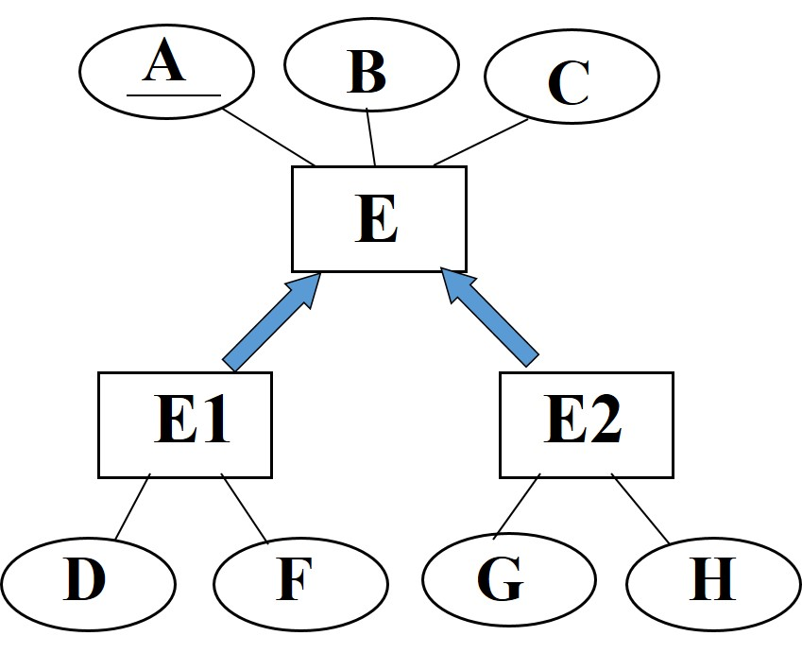
IS_A 层次结构转换
Method 1: ==> E(A, B, C), E1(A, D, F),
E2(A, G, H)
子类从父类中继承码
E1.A 和 E2.A 是参考 E.A的外键.
Method 2: ==> E(A, B, C),
E1(A, D, F, B, C), E2(A, G, H, B, C)
子类从父类中继承所有属性
E中包含的元组不属于任何子类
如果E 为空，丢弃.

Slide 33
IS_A 层次结构转换
SSN
Name
Age
Persons
Students
Faculty
GPA
Rank
Real world information:
SSN Name Age GPA Rank
stud: 123456789 John 27 3.5
facul: 234567891 Bill 43 Prof.
staff: 345678912 Mary 37

Slide 34
IS_A 层次结构转换
Method 1:
Persons Students
SSN Name Age SSN GPA
123456789 John 27 123456789 3.5
234567891 Bill 43 Faculty
345678912 Mary 37 SSN Rank
234567891 Prof.

Slide 35
IS_A 层次结构转换
Method 2: Persons
SSN Name Age
345678912 Mary 37
Students
SSN Name Age GPA
123456789 John 27 3.5
Faculty
SSN Name Age Rank
234567891 Bill 43 Prof.

Slide 36
复杂EER 图转换
规则:
一个实体集转换为一个关系模式(不包含复合属性和多值属性).
转换IS_A 层次结构，从上往下.
转换多值属性为独立的关系模式.
为每个关系确定码
转换联系（关系）.
一元、二元1-to-1 or 1-to-m 关系, 和并关系到一端，并添加外键.
多元关系（>2）,联系转换为独立的关系模式，添加码和外键

Slide 37
复杂EER 图转换
C_name
Proj#
Name
Cities
1
Population
Projects
r
live_in
Emp#
Name
Age
work_on
m
n
Hours
Employees
use
Hobbies
Managers
Programmers
Languages
Budget
years_of_experience
L_name

Slide 38
复杂EER 图转换
Use method 1:
Employees(Emp#, Name, Age, C_name)
Employee-Hobby(Emp#, Hobby)
Managers(Emp#, Budget)
Programmers(Emp#, Years_of_experience)
Cities(C_name, Population)
Projects(Proj#, Name)
Languages(L_name)
Work_on(Emp#, Proj#, Hours)
Use(Emp#, Proj#, L_name)

Slide 39
复杂EER 图转换
Use method 2:
Employees(Emp#, Name, Age, C_name)
Employee-Hobby(Emp#, Hobby)
Managers(Manager-Emp#, Name, Age, Budget, C_name)
Manager-Hobby(Manager-Emp#, Hobby)
Programmers(Programmer-Emp#, Name, Age, Years_of_experience, C_name)
Programmer-Hobby(Programmer-Emp#, Hobby)

Slide 40
复杂EER 图转换
Cities(C_name, Population)
Projects(Proj#, Name)
Languages(L_name)
Work_on(Emp#, Proj#, Hours)
Manager-Work_on(Manager-Emp#, Proj#, Hours)
Programmer-Work_on(Programmer-Emp#, Proj#, Hours)
Use(Programmer-Emp#, Proj#, L_name)

Slide 41

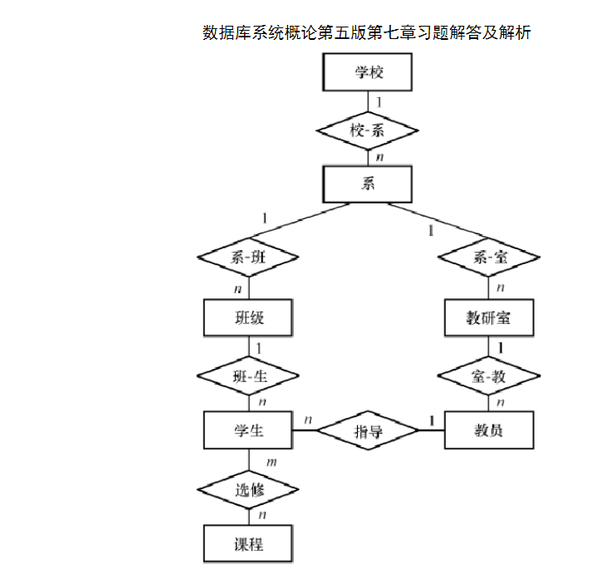
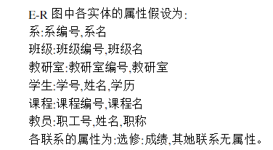
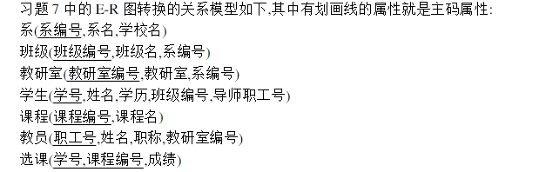
把下列E-R模型转换为关系模型

Slide 42
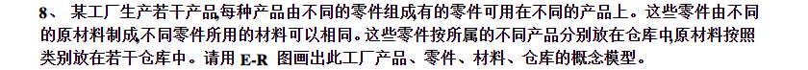
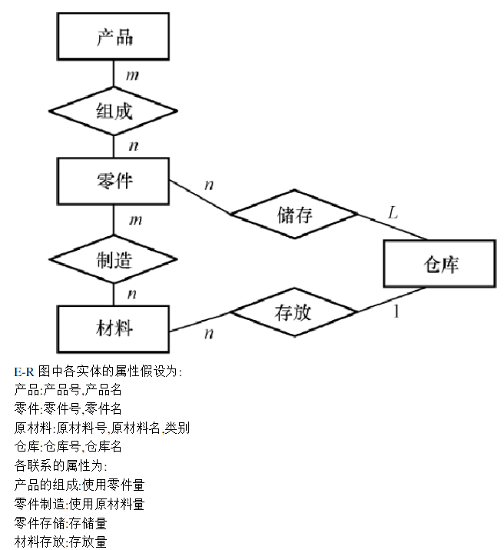

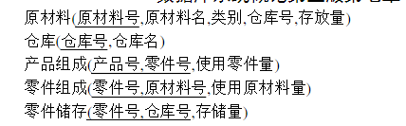
把下列E-R模型转换为关系模型

